Slide 1


KẾ HOẠCH BÀI DẠY
MÔN: MĨ THUẬT
LỚP: 2
Trường: TH VÀ THCS LÊ KHẮC CẨN
Tổ: 4+5
Họ và tên giáo viên: PHẠM THỊ THƠM

Slide 2

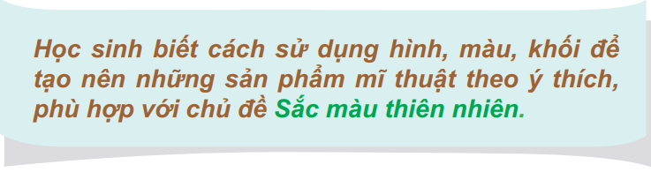

Slide 3


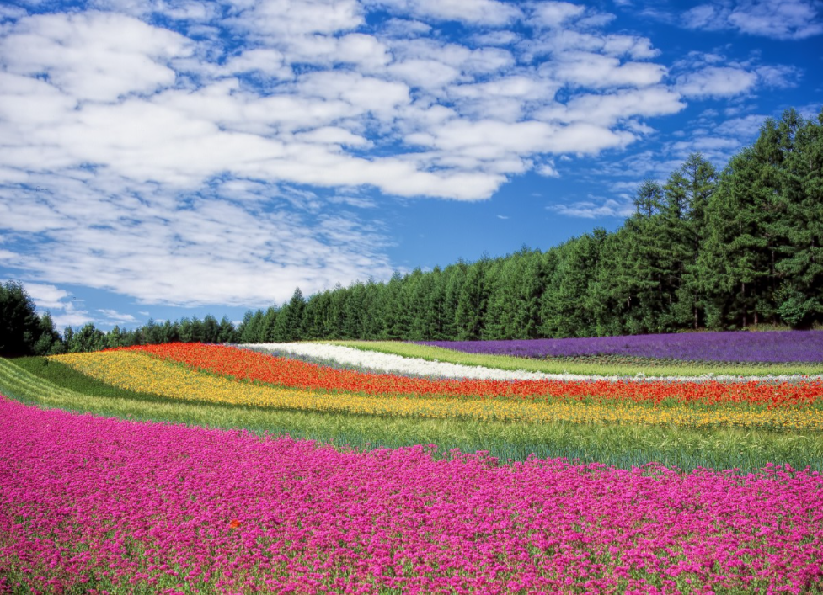
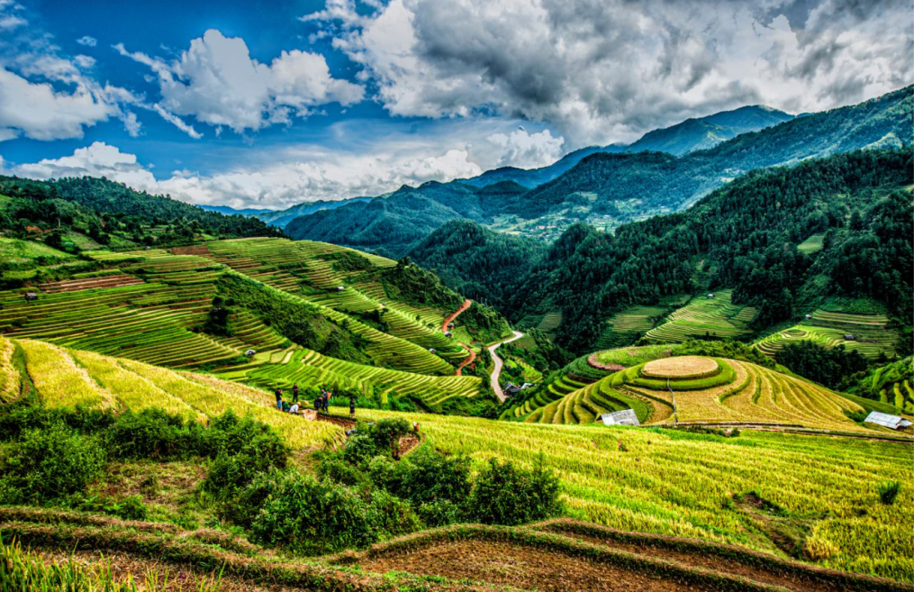
Hãy nói về màu sắc, cảnh vật nổi bật trong những bức ảnh trên.

Slide 4
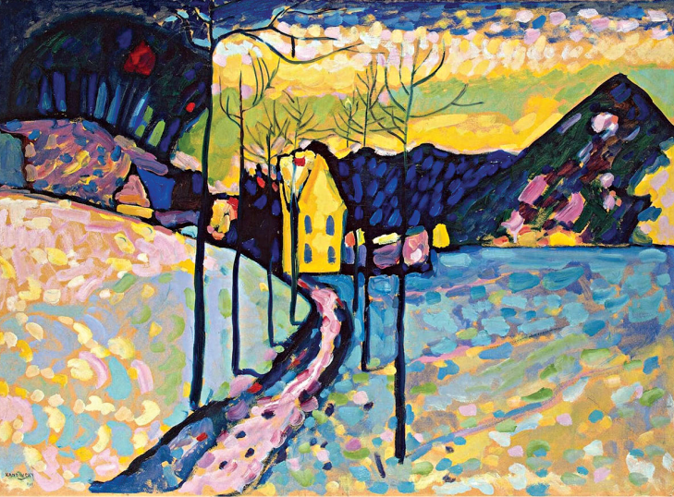
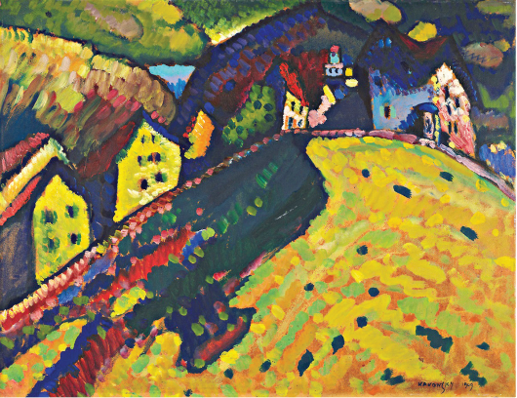
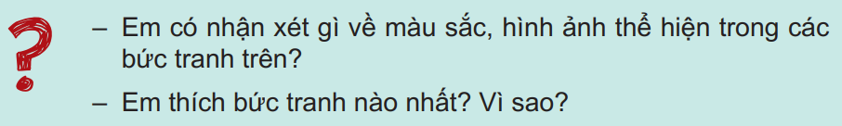

Slide 5

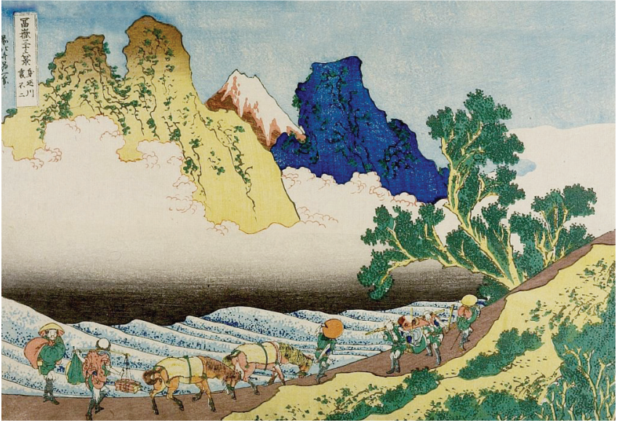

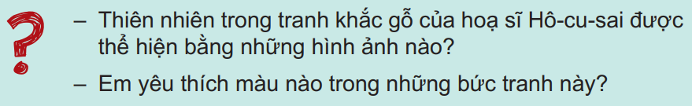

Slide 6

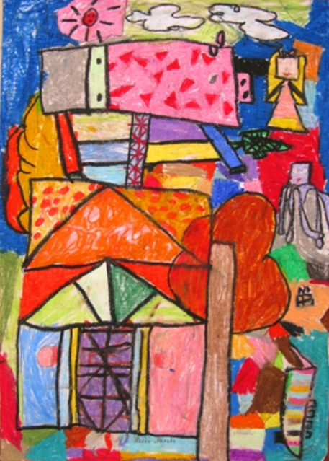
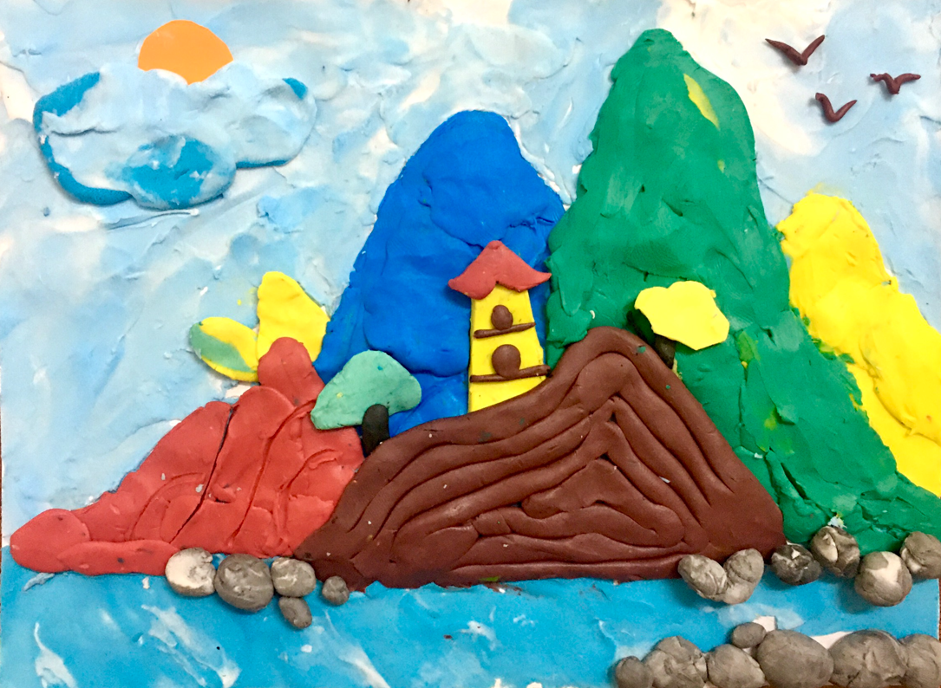
Sản phẩm mĩ thuật của học sinh

Slide 7
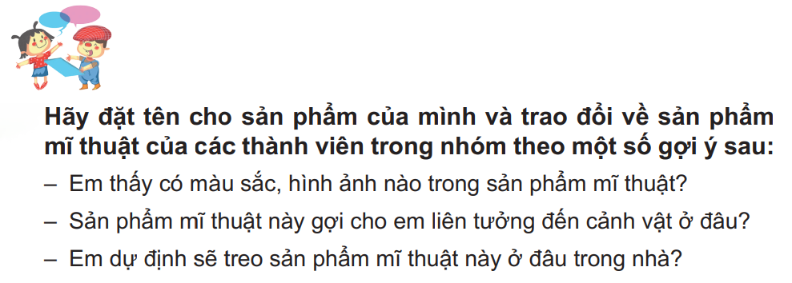

Slide 8

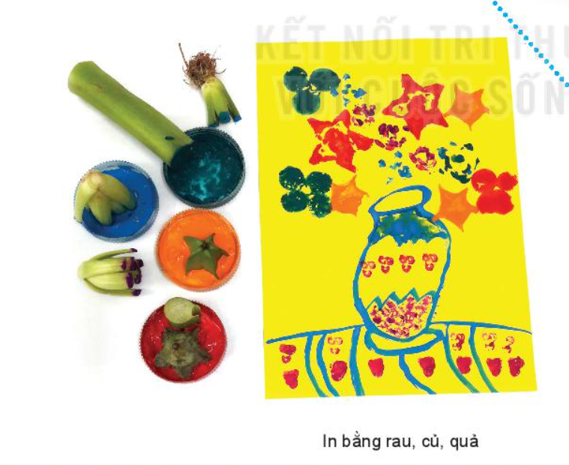


Slide 9

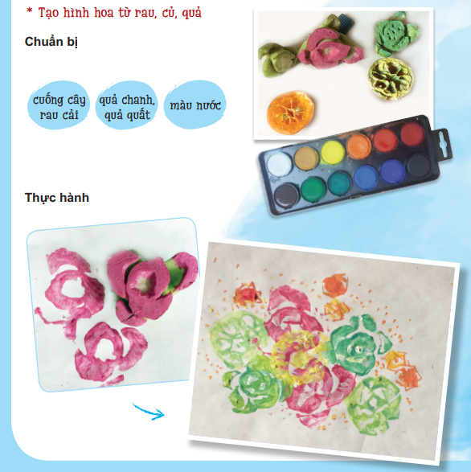

Slide 10
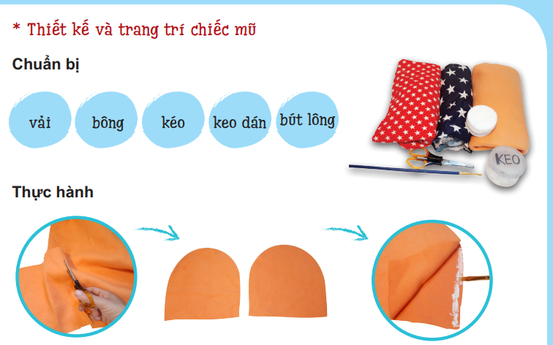

Slide 11
